Slide 1

Сертификация
Microsoft
ЧТО, КАК И ЗАЧЕМ

Slide 2
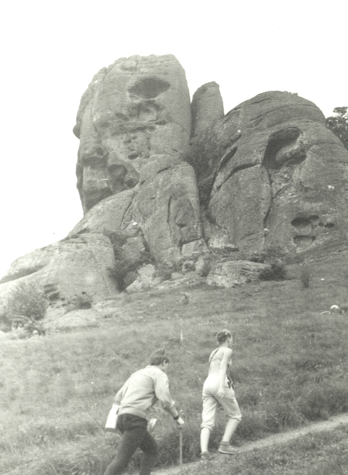
Мария солодянкина
mariapi@microsoft.com

Slide 3
Cертификация: что это?
Всесторонняя оценка знаний и навыков
путем защищенного компьютерного тестирования
(сертификационные экзамены)
Международно-признаваемый сертификационный статус
и подтверждающий его официальный сертификат Microsoft международного образца за подписью Стива Балмера
В среднем опытный HR-менеджер тратит на просмотр одного резюме – 5-10 секунд
Сертификация Microsoft – это ваш «знак отличия»
Notes:
Сертификация – это программа, в рамках которой проводится оценка знаний, как пользователей, так и технических специалистов.
В большинстве случаев оценка проводится с помощью компьютерного тестирования.
Предлагаемые компьютерные тесты одинаковы для всех стран мира, равно как и сертификационные статусы одинаковы для всех стран и признаются работодателями всего мира.
Специалисты, которые успешно сдали сертификационные экзамены, получают, так называемый, сертификационный статус.
Профильное базовое образование, опыт, коммуникативные навыки, знание английского языка (при работе в международной компании) – все это позволит вам усилить свое резюме. А для позиций, где требуется знание ИТ, важным отличительным фактором является сертификационный статус.

Slide 4
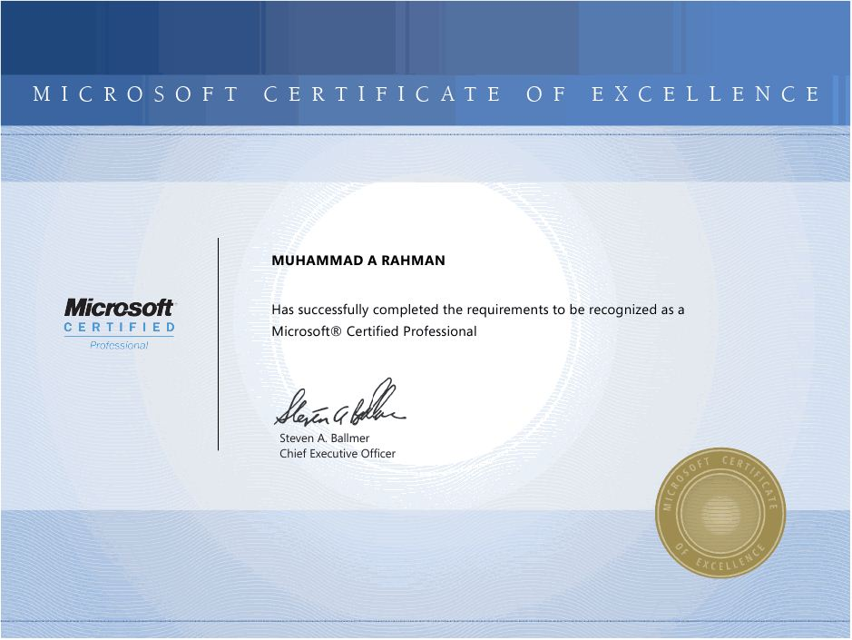
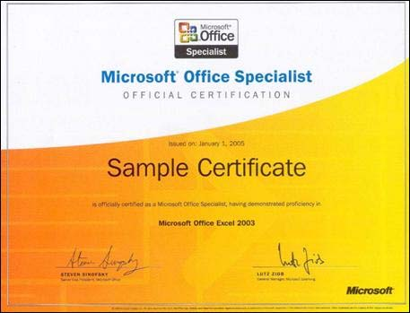
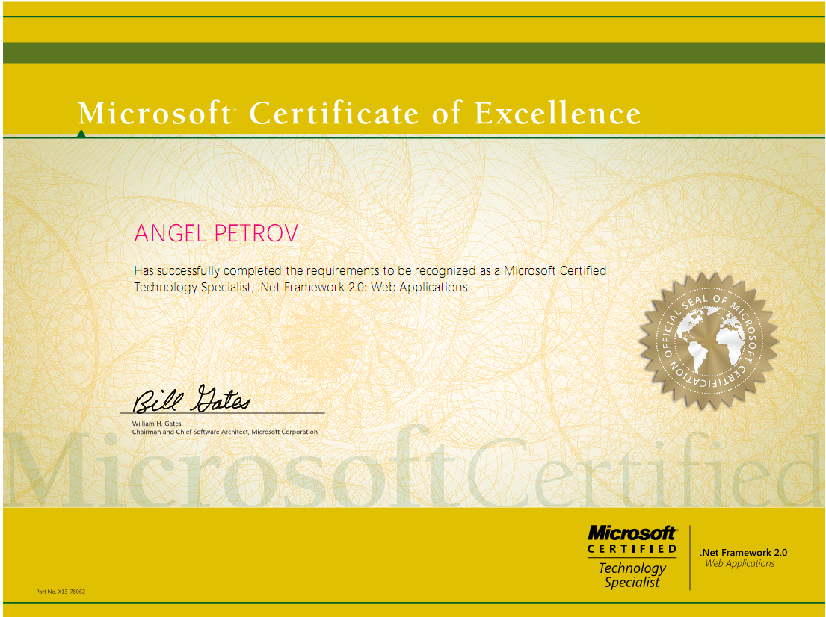
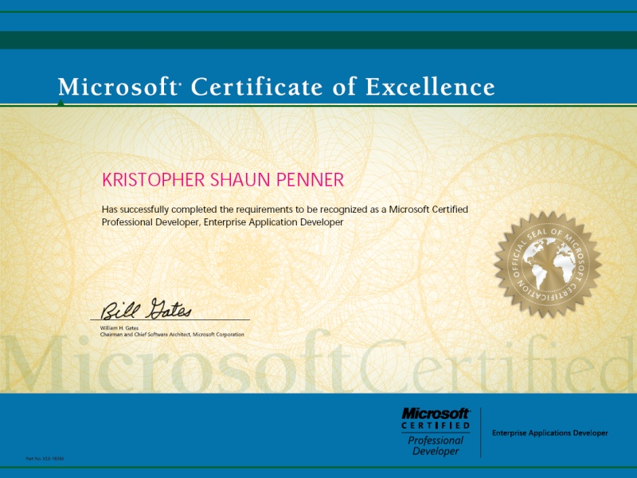
Cертификационный статус
Notes:
Вот так могут выглядеть сертификаты специалистов. Сертификационный статус отражен в логотипе на получаемом сертификате. Например, специалист по пользовательским приложениям Microsoft Office Specialist (как на изображении выше), технический специалист Microsoft Certified Professional или Microsoft Certified Technology Specialist и т. д.

Slide 5
Сертификация: зачем?

Slide 6
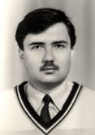
ДАНИЛ ДИНЦИС
К.т.н., MCSD, PMP, IAMCP Russia lead
dinzis@specialist.ru,

Slide 7
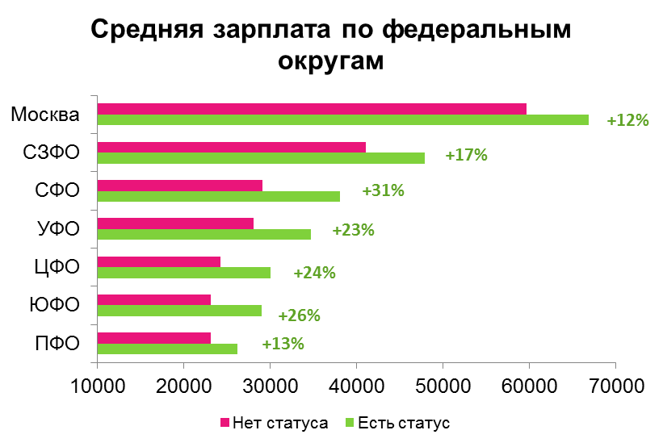
КАРЬЕРА: ОПРОС Headhunter (3)
!
Технические специалисты, получившие сертификат Microsoft, зарабатывают на 21% больше несертифицированных специалистов (в среднем по России).
*- по ДФО мало данных для анализа
http://hh.ru/article.xml?articleId=736
Notes:
А эти данные (из того же опроса) красноречивы и без комментариев и свидетельствуют о том, что одним из приятных преимуществ получения сертификата является возможность претендовать на более ответственную работу с большей зарплатой.

Slide 8
Преимущества сертификации
Проверка своих знаний и навыков на предмет «пробелов» и их структурирование
Повышение эффективности использования технологий (и следовательно, работы)
Получение международно-признаваемого документа и статуса
Доступ к защищенным ресурсам для сертифицированных специалистов (после первого успешно сданного экзамена) и к сообществу сертифицированных специалистов
Скидки на участие в некоторых мероприятиях, которые проводит Microsoft (например, в «Платформе» или TechEd)
Более высокая конкурентоспособность на рынке труда: найм на работу, продвижение по службе, более высокая зарплата
Notes:
Таким образом, более высокая конкурентоспособность на рынке труда на любой стадии карьеры – это одно из важнейших преимуществ сертификации для специалистов.
Помимо этого есть, сертификация может быть полезна и для других целей – например, для самоутверждения; для быстрого развития своих навыков и умений и др.

Slide 9
ВИДЫ сертификатов Microsoft

Slide 10
Cертификация: для технических специалистов
Текущие сертификаты
Сертификаты до 2012 г.
Microsoft Certified Architect (MCA)
Microsoft Certified Architect (MCA)
Microsoft Certified Solutions Master (MCSM)
Microsoft Certified Master (MCM)
Master
Microsoft Certified Solutions Expert (MCSE)
Microsoft Certified Solutions Developer (MCSD)
Microsoft Certified IT Professional
(MCITP)
Expert
Microsoft Certified
Solutions Associate
(MCSA)
Microsoft Certified Technology Specialist
(MCTS)
Associate
Microsoft Technology Associate (MTA)
Microsoft Technology Associate (MTA)
Notes:
С помощью программ сертификации Microsoft вы можете выстроить план своего профессионального и карьерного роста. Программы сертификации Microsoft охватывают практически все технологии Microsoft, все уровни квалификации и все роли в ИТ-команде. Существуют программы сертификации как для ИТ-профессионалов и разработчиков, так и для конечных пользователей ПК (офисных работников, домашних пользователей), а также для профессиональных инструкторов, которые проводят технологическое обучение.
Сертификаты Microsoft позволяют быстро оценить спектр знаний и опыт специалиста. В линейке ИТ-сертификаций есть сертификационные статусы начального уровня, базового и экспертного, а также элитные сертификаты для наиболее опытных профессионалов ИТ-индустрии.
Остановимся чуть подробнее на технических сертификатах.
Microsoft Technology Associate – относительно новая сертификация, появившаяся в мире летом 2010 года. Она предназначена для студентов. Для получения этого статуса предлагаются очень простые экзамены, не требующие навыков работы с технологиями. Статус MTA пока не очень известен на рынке. В России в данный момент строится логистика предоставления экзаменов по этой сертификации.
Базовой сертификацией для специалистов сегодня является Microsoft Certified Solutions Associate (MCSA) («Начинающий специалист»), для получения которой нужно сдать 2-3 сертификационных экзамена.
Следующий уровень – «Эксперт» (Expert). Это основной уровень для ИТ-специалиста с опытом. Текущей сертификацией этого уровня является сертификация Microsoft Certified Solutions Expert (MCSE). Для получения MCSE нужно иметь статус MCSA плюс сдать еще два экзамена. Для разработчиков ключевой сертификацией уровня «Эксперт» является статус Microsoft Certified Solutions Developer (MCSD), для получения которых нужно сдать три специальных экзамена по разработке.
Наконец, две элитные сертификации – Microsoft Certified Solutions Master (MCSM) и Microsoft Certified Architect (MCA) – завершают иерархию технических сертификатов. Получение этих статусов предполагает обязательное наличие статуса MCSE. Кроме того, стоимость экзаменов и процедура оценки знаний заметно отличается от предыдущих сертификаций, и в большинстве случаев предполагает сдачу экзамена непосредственно в США.
<Примечание (на случай вопросов): Чтобы получить статус MСSM (или MCM, как он назывался ранее), соискателю необходимо пройти интерактивный тренинг в США и сдать тестирование в специализированном тестовом центре. (Исключение сделано только для двух из пяти специализаций MCM, а именно – для специализации по SQL Server 2008 и по Exchange Server 2010). Для этих специализаций прохождение тренинга в США не является обязательным требованием, и сдать экзамен можно не только в США, но и в Европе.) Далее, сдав экзамен на MCM или MCSM, можно подать заявку на получение самого высокого статуса - MCA. Получение этого статуса проходит посредством очного экзамена с представлением и защитой собственного проекта перед специальным советом (MCA Review Board), состоящим из людей уровня CIO – признанных экспертов в своей области, уже обладающих статусом MCA.>

Slide 11
Cертификация: для пользователей
Текущие сертификаты
Microsoft Office
Specialist Master
(MOS Master)
Master
Microsoft Office
Specialist Expert
(MOS Expert)
Expert
Microsoft Office
Specialist
(MOS)
Specialist
Notes:
Для домашних пользователей и офисных работников, использующих компьютер в своей повседневной работе, существуют специальные пользовательские сертификации MOS (Microsoft Office Specialist), MOS Expert (Microsoft Office Specialist Expert) и MOS Master (англ.) (Microsoft Office Specialist Master). Эти сертификаты также имеют иерархию.
Начальный уровень – MOS, для него достаточно сдать один стандартный экзамен по одному из приложений пакета Microsoft Office на выбор. Более высокий уровень – MOS Expert – требует сдачи одного усложненного экзамена (уровня Expert). Самый продвинутый уровень - MOS Master. Для получения этого сертификата необходимо сдать 4 экзамена (2 стандартных и 2 усложненных).

Slide 12
Центры сертификационного тестирования
Центры тестирования PROMETRIC
Пользовательские сертификации
MCSM
Master
MCSE/MCSD
Expert
MCSA
Associate
MTA
Microsoft Technology Associate
MOS
Master
Центры тестирования CERTIPORT
MOS Expert
MOS
Технические сертификации
Notes:
Во всем мире процедура сдачи сертификационных экзаменов Microsoft контролируется двумя независимыми компаниями – Prometric и Certiport. Четкие процедуры проведения экзаменов и контроля за их сдачей со стороны этих компаний позволяют обеспечить объективность результатов тестирования и избежать фальсификации.
Все сертификационные экзамены по программам сертификации для ИТ-специалистов и разработчиков проводятся компанией Prometric – независимым центром тестирования с филиалами более чем в 3000 городах по всему миру. (Из них около 90 – в России.)
Экзамены по программам сертификации MOS (Microsoft Office Specialist) и MTA (Microsoft Technology Associate) проводит компания Certiport, которая также открывает свои центры тестирования.

Slide 13
Как получить сертификат Microsoft

Slide 14
Сертификация: как?
www.microsoft.ru/learning
Демо экзаменов: http://www.microsoft.com/learning/_silverlight/learningsnacks/certification/snack02/default.html
Бесплатные пробные тесты: http://www.microsoft.com/learning/en/us/offers/test-your-knowledge.aspx
Пройдите тестирование
Строгие процедуры
Зарегистрируйтесь на экзамен
Используйте спецпредложения
Пробные тесты
Подготовьтесь к экзамену
Самостоятельно
Под руководством опытного инструктора в авторизованных учебных центрах Microsoft
Выберите специализацию и соответствующий
сертификат
Мастер «С чего начать?» на главной странице сайта www.microsoft.ru/learning
Справочник по сертификации для руководителя в разделе «Сертификация» - «Обзор» сайта www.microsoft.ru/learning
Notes:
Сдать сертификационный экзамен – не просто, но и не так сложно, как кажется. Нужно пройти 4 шага:
Выбрать, какой сертификационный статус вы хотите получить. (Тогда вам будет понятно, какие экзамены нужно сдавать.)
Подготовиться к экзамену и пройти пробные тесты.
Приобрести экзамен и зарегистрироваться на него (через веб сайт Prometric или через локальный центр тестирования)
И успешно его сдать! (Если вдруг не получилось – вернуться на1-2 шага назад и повторить все снова.)
Пройти эти шаги вам поможет информация на веб-сайте www.microsoft.ru/learning в разделе «Студентам и преподавателям». Краткие советы советы приведены на слайде.

Slide 15
Спецусловия для студентов
www.microsoft.ru/learning
Раздел «Студентам и преподавателям»
При заказе через веб-сайт Prometric (www.prometric.com):
Стандартная стоимость технического экзамена (серии 070-, 071-, 074-, 075-, 076-, 078-, MBx) - $80
Стоимость студенческих серий – почти в два раза ниже:
  Microsoft Academic (серия 072-) – $44
  (=45% скидка)
  Microsoft IT Academy (серия 073) – $38 (=52,5% скидка)
Студенческие серии эквивалентны стандартным и приводят к тем же техническим сертификациям (отличаются только стоимостью)
~40% скидка студентам
Notes:
Пока вы студенты – вы можете использовать скидку на сертификационные экзамены. При наличии банковской карты MasterCard, Visa или Amex вы можете заказывать сертификационные экзамены напрямую на веб-сайте Prometric (Прометрик). В этом случае вы заплатите номинальную экзамена. Инструкцию о том, как заказать экзамен на сайте Prometric, можно скачать с веб-сайта www.microsoft.ru/learning (в разделе «Студентам и преподавателям»).

Slide 16
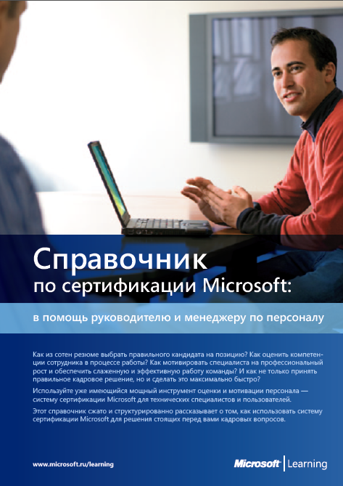
Действуйте!
Ознакомьтесь со справочником по сертификации
www.microsoft.ru/learning
Раздел «Сертификация»
Notes:
Используйте возможность получить престижный статус сертифицированного специалиста Microsoft, пока вы студенты. Удачи!

